Slide 1


卡方分析(二)
葉允棋

Slide 2
-前情提要-
卡方分析
定義
  從母體中抽出一個樣本，將樣本分配到不同類別，適合度檢定就是檢定每個類別比例是否服從特定分配，以次數分配表呈現。而獨立性檢定則是檢定每個類別是否有關聯，以列聯表呈現。
  統計符號
  Chi-Squared Test
次數分配表
 | 低度 | 中度 | 高度 | 合計
運動比例 | 15% | 25% | 60% | 100%
列聯表
 | 有規律運動 | 無規律運動 | 合計
男生 | 15 | 35 | 50
女生 | 25 | 15 | 40
合計 | 40 | 50 | 90

Slide 3
獨立性檢定
題目
  臺灣民眾的不同性別與有無規律運動是否有關聯？
  棋哥很好奇男生和女生與有無規律運動是否有關聯呢?因此，隨機抽樣90人，解決心中疑惑
  開始進行獨立性檢定……GO

Slide 4
獨立性檢定
步驟一：設置研究假設
範例

Slide 5
獨立性檢定
步驟二：設定檢定值
  卡方檢定值
範例
  由於r為2(男生&女生)和c為2(有規律&無規律)，所以自由度為1(因為(2-1)*(2-1))
  經查卡方機率值表得知：

Slide 6
獨立性檢定
步驟三：計算樣本統計量
  卡方值計算式

Slide 7
獨立性檢定
範例
樣本90位民眾的性別和有無規律運動的列聯表
期望次數
  男生&有規律為22.22人(50人*40人/90人)
  男生&無規律為27.78人(50人*50人/90人)
  女生&有規律為17.78人(40人*40人/90人)
  女生&無規律為22.22人(40人*50人/90人)
列聯表
 | 有規律運動 | 無規律運動 | 合計
男生 | 15 | 35 | 50
女生 | 25 | 15 | 40
合計 | 40 | 50 | 90

Slide 8
獨立性檢定
套用卡方公式
計算式

Slide 9
獨立性檢定
步驟四：比較樣本統計量與檢定值
  比較公式
範例

Slide 10
獨立性檢定
步驟五：下結論
  拒絕(接受)H0虛無假設
  接受(拒絕)H1對立假設
範例
  因為樣本統計量9.51大於卡方檢定值3.84，具有顯著差異，所以拒絕H0虛無假設，接受H1對立假設，表示臺灣民眾在不同性別和有無規律運動是有關聯(不獨立)。

Slide 11
獨立性檢定的Excel範例

Slide 12
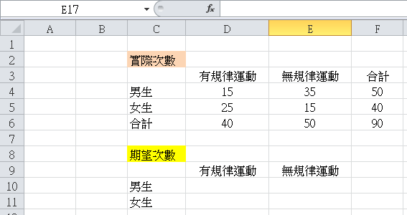
Excel範例
先將性別和有無規律運動的資料登錄在Excel表單

Slide 13
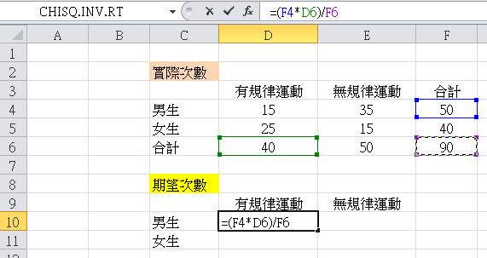
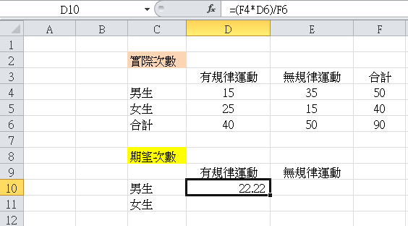
Excel範例
計算【男生&有規律】的期望次數

Slide 14
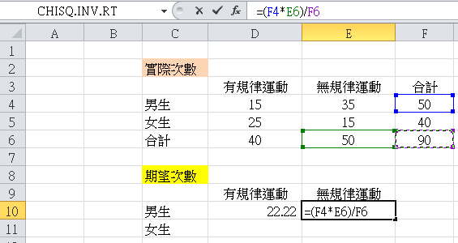
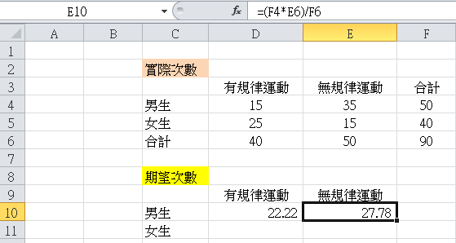
Excel範例
計算【男生&無規律】的期望次數

Slide 15
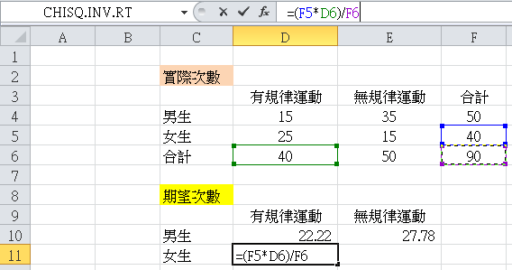
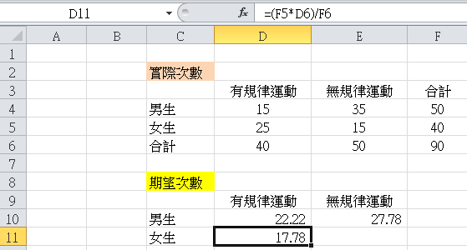
Excel範例
計算【女生&有規律】的期望次數

Slide 16
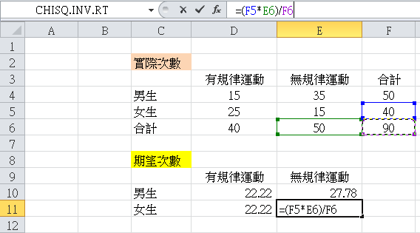
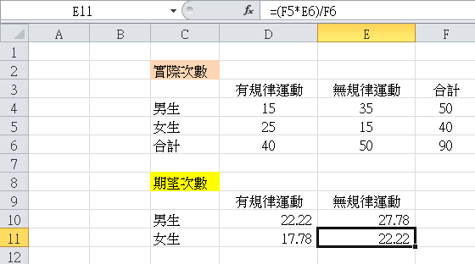
Excel範例
計算【女生&無規律】的期望次數

Slide 17
Excel範例
完成性別和有無規律運動的期望次數計算

Slide 18
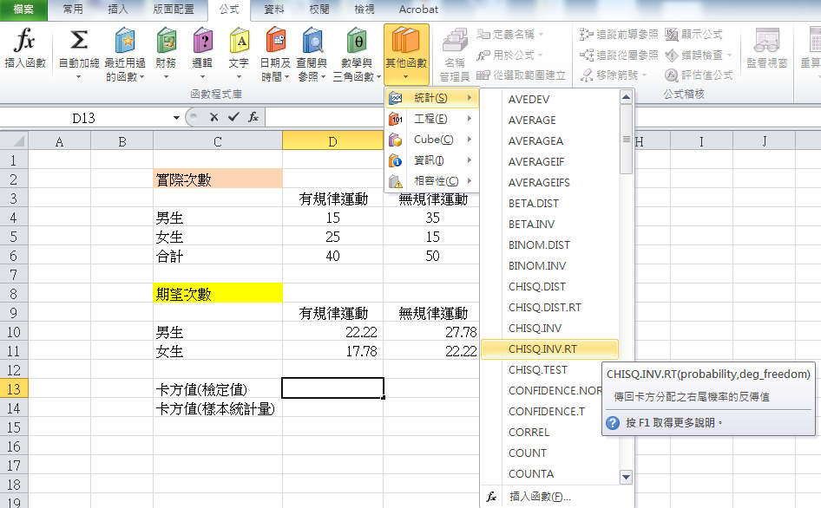
Excel範例
計算卡方檢定值
  公式>其他函數>統計>CHISQ INV RT

Slide 19
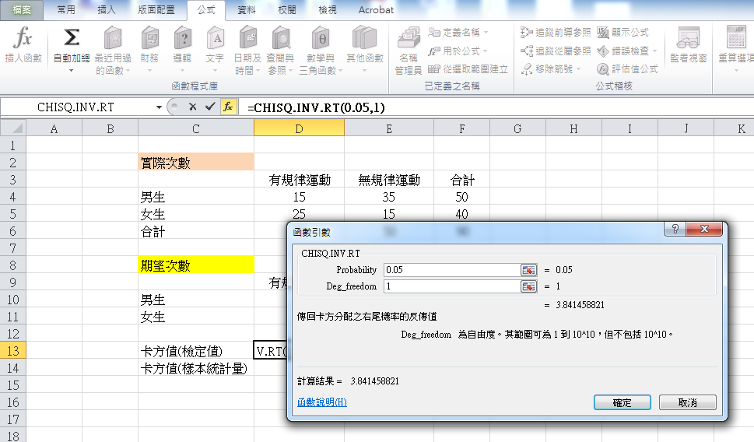
Excel範例
分別輸入0.05和1

Slide 20
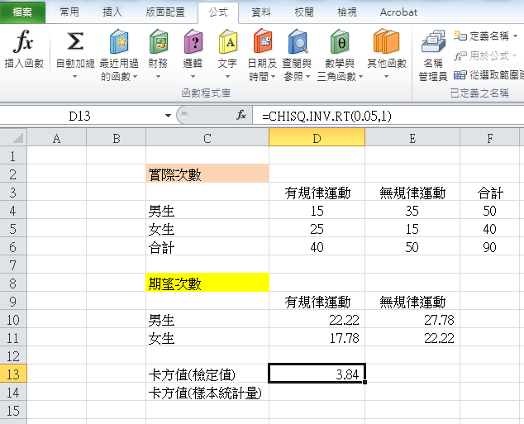
Excel範例
得知卡方檢定值為3.84

Slide 21
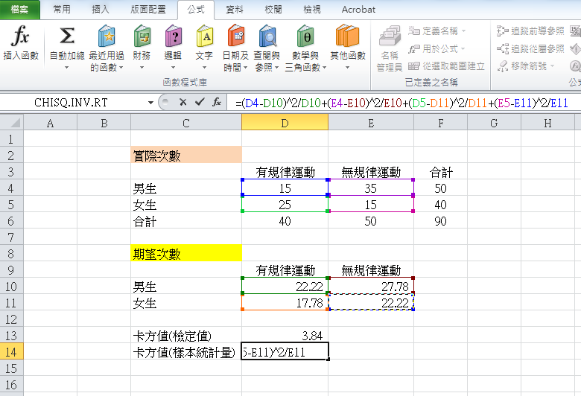
Excel範例
計算卡方值的樣本統計量
  其中(^2)為平方符號的excel指令

Slide 22
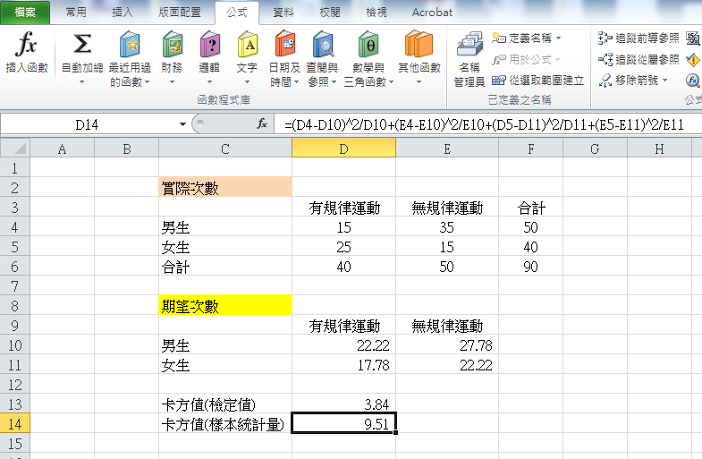
Excel範例
得知卡方值的樣本統計量為9.51
針對兩者進行數值比較

Slide 23
重點整理
卡方分析
  類別資料分析
適合度檢定
  次數分配表
獨立性檢定
  列聯表

Slide 24
謝謝聆聽

